Slide 1

XÂY DỰNG WEBSITE BÁN GIÀY TÍCH HỢP CHATBOT HỖ TRỢ KHÁCH HÀNG
ĐỒ ÁN KHÓA LUẬN TỐT NGHIỆP
Giáo viên hướng dẫn:
ThS Đoàn Phước Miền
Sinh viên thực hiện:
Lâm Ngọc Triệu
110121067
DA21TTA
Đại học Trà Vinh Chuyên ngành công nghệ thông tin

Slide 2
CẤU TRÚC BÀI THUYẾT TRÌNH
01
02
CƠ SỞ LÝ THUYẾT
03
THỰC HIỆN HÓA HIỆN CỨU
ĐỒ ÁN KHÓA LUẬN TỐT NGHIỆP
TỔNG QUAN
04
KẾT QUẢ NGHIÊN CỨU
05
KẾT LUẬN & HƯỚNG PHÁT TRIỂN
2/15

Slide 3
1
TỔNG QUAN
CẤU TRÚC BÀI THUYẾT TRÌNH
ĐỒ ÁN KHÓA LUẬN TỐT NGHIỆP
3/15

Slide 4
Lí do chọn đề tài
Đáp ứng nhu cầu thời trang của giới trẻ.
Xây dựng một website chuyên nghiệp.
Mục tiêu nghiên cứu
Xác định, phân tích, thiết kế yêu cầu của một website bán hàng.
Tập trung vào trải nghiệm của người dùng.
Tích hợp Chatbot thông minh hỗ trợ khách hàng
4/15

Slide 5
CƠ SỞ LÝ THUYẾT
CẤU TRÚC BÀI THUYẾT TRÌNH
ĐỒ ÁN KHÓA LUẬN TỐT NGHIỆP
2
5/15

Slide 6
CƠ SỞ LÝ THUYẾT
Sử dụng các ngôn ngữ
HTML
CSS
JavaScript
ASP.Net Core
SQL Server
Bootstrap
6/15

Slide 7
3
THỰC HIỆN HÓA NGHIÊN CỨU
CẤU TRÚC BÀI THUYẾT TRÌNH
THỰC TẬP ĐỒ ÁN CHUYÊN NGÀNH
7/15

Slide 8
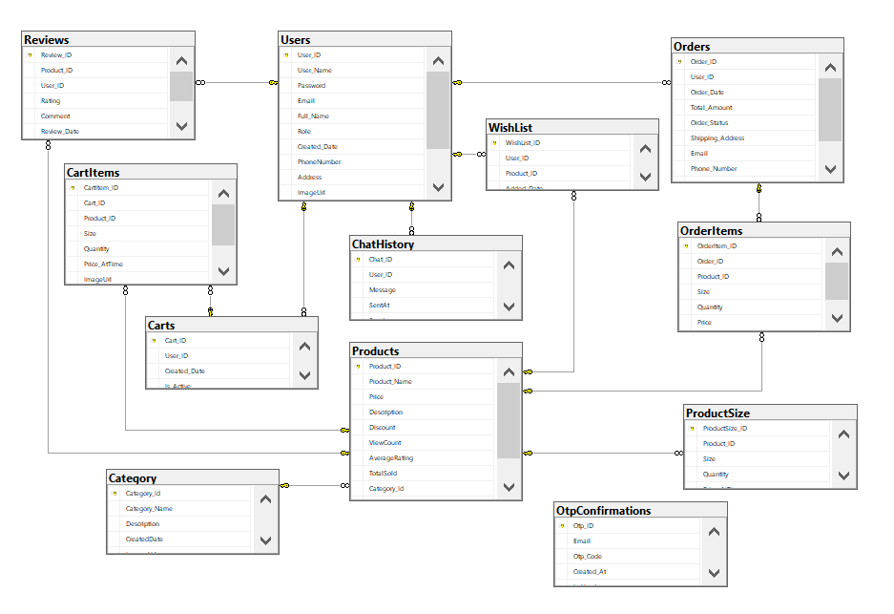
MÔ HÌNH DIAGRAMS
8/15

Slide 9
4
KẾT QUẢ NGHIÊN CỨU
CẤU TRÚC BÀI THUYẾT TRÌNH
ĐỒ ÁN KHÓA LUẬN TỐT NGHIỆP
9/15

Slide 10
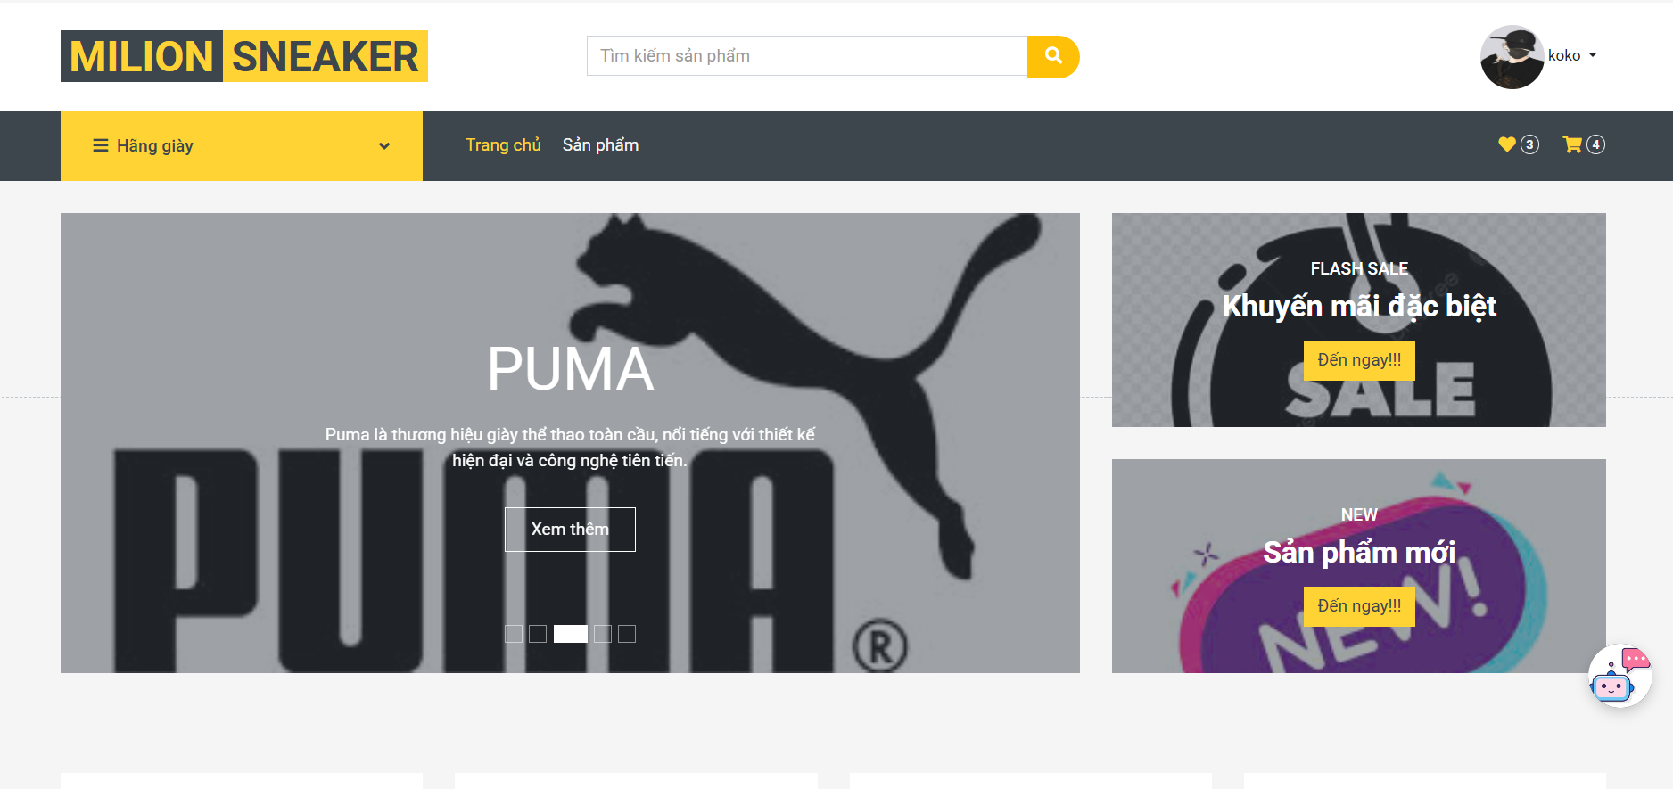
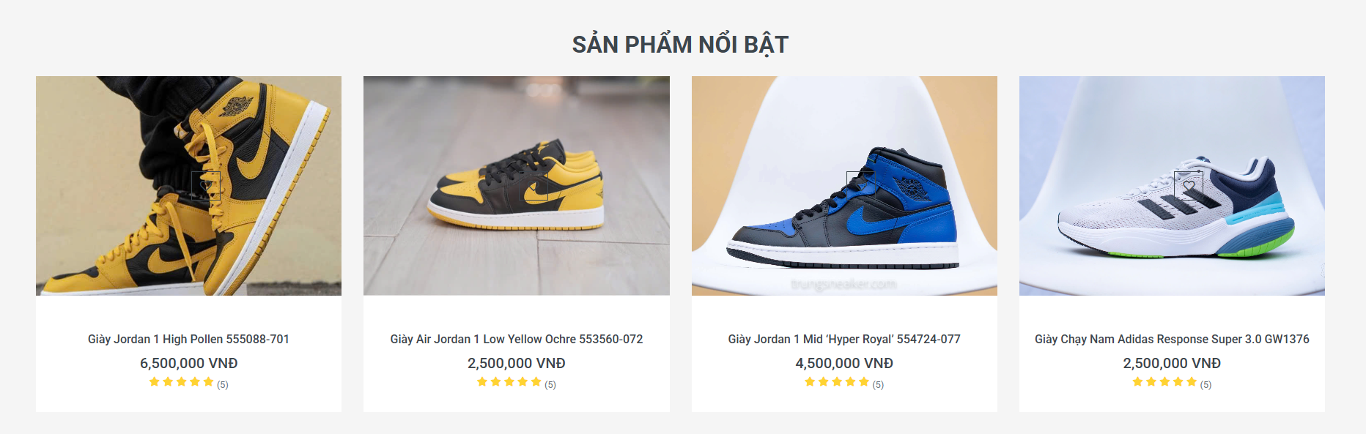
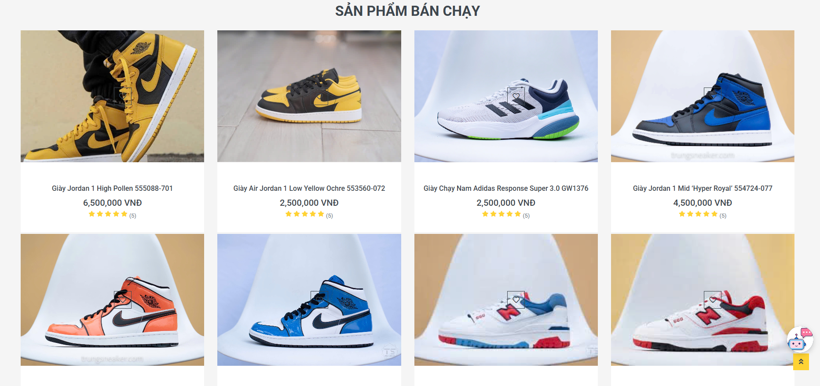
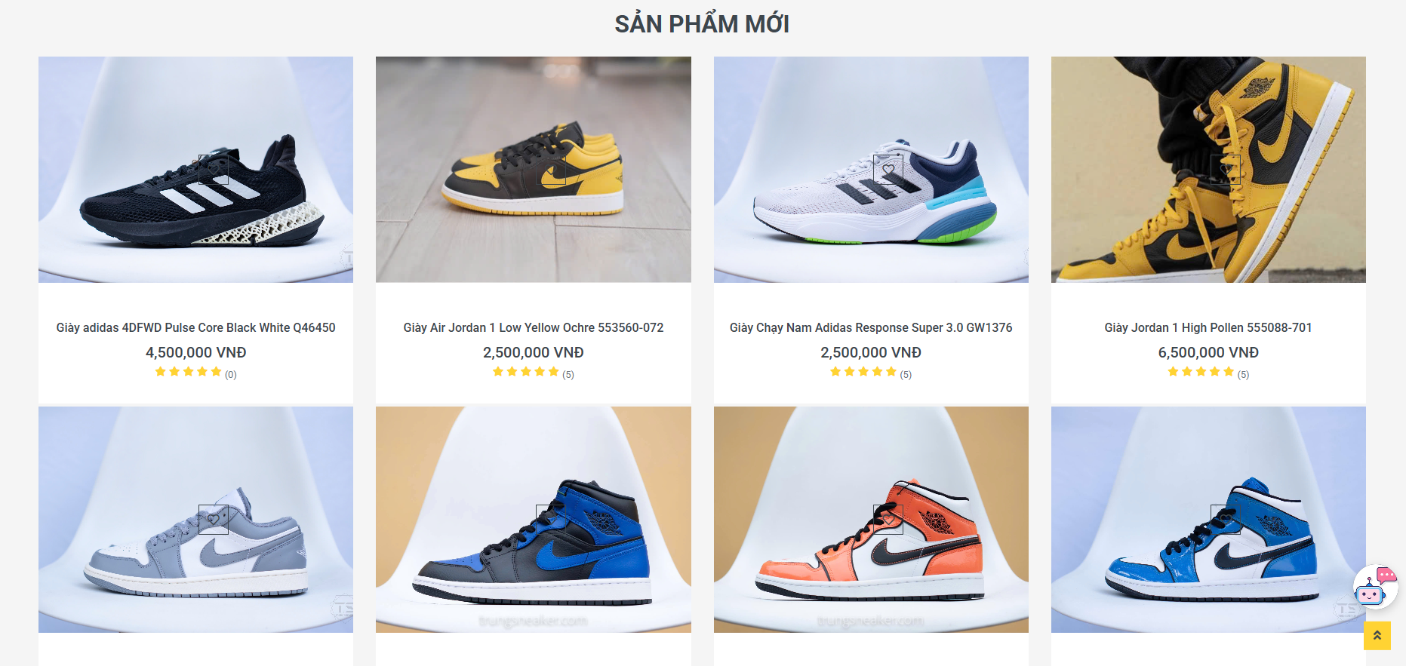
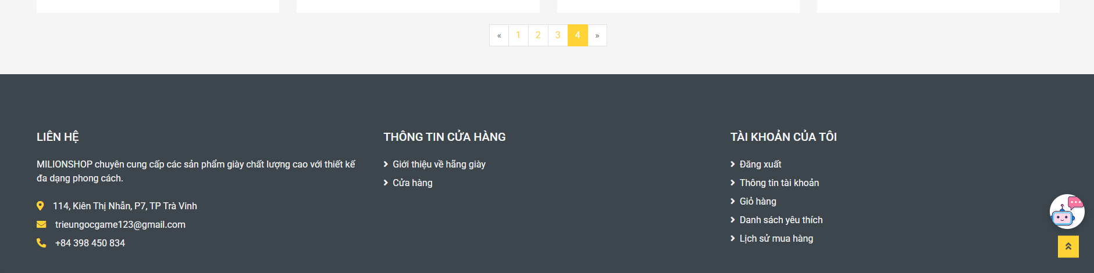
GIAO DIỆN TRANG CHỦ
10/15

Slide 11
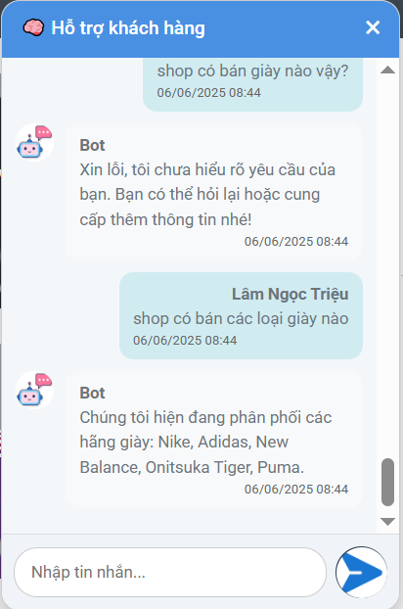
GIAO DIỆN CHATBOT
11/15

Slide 12
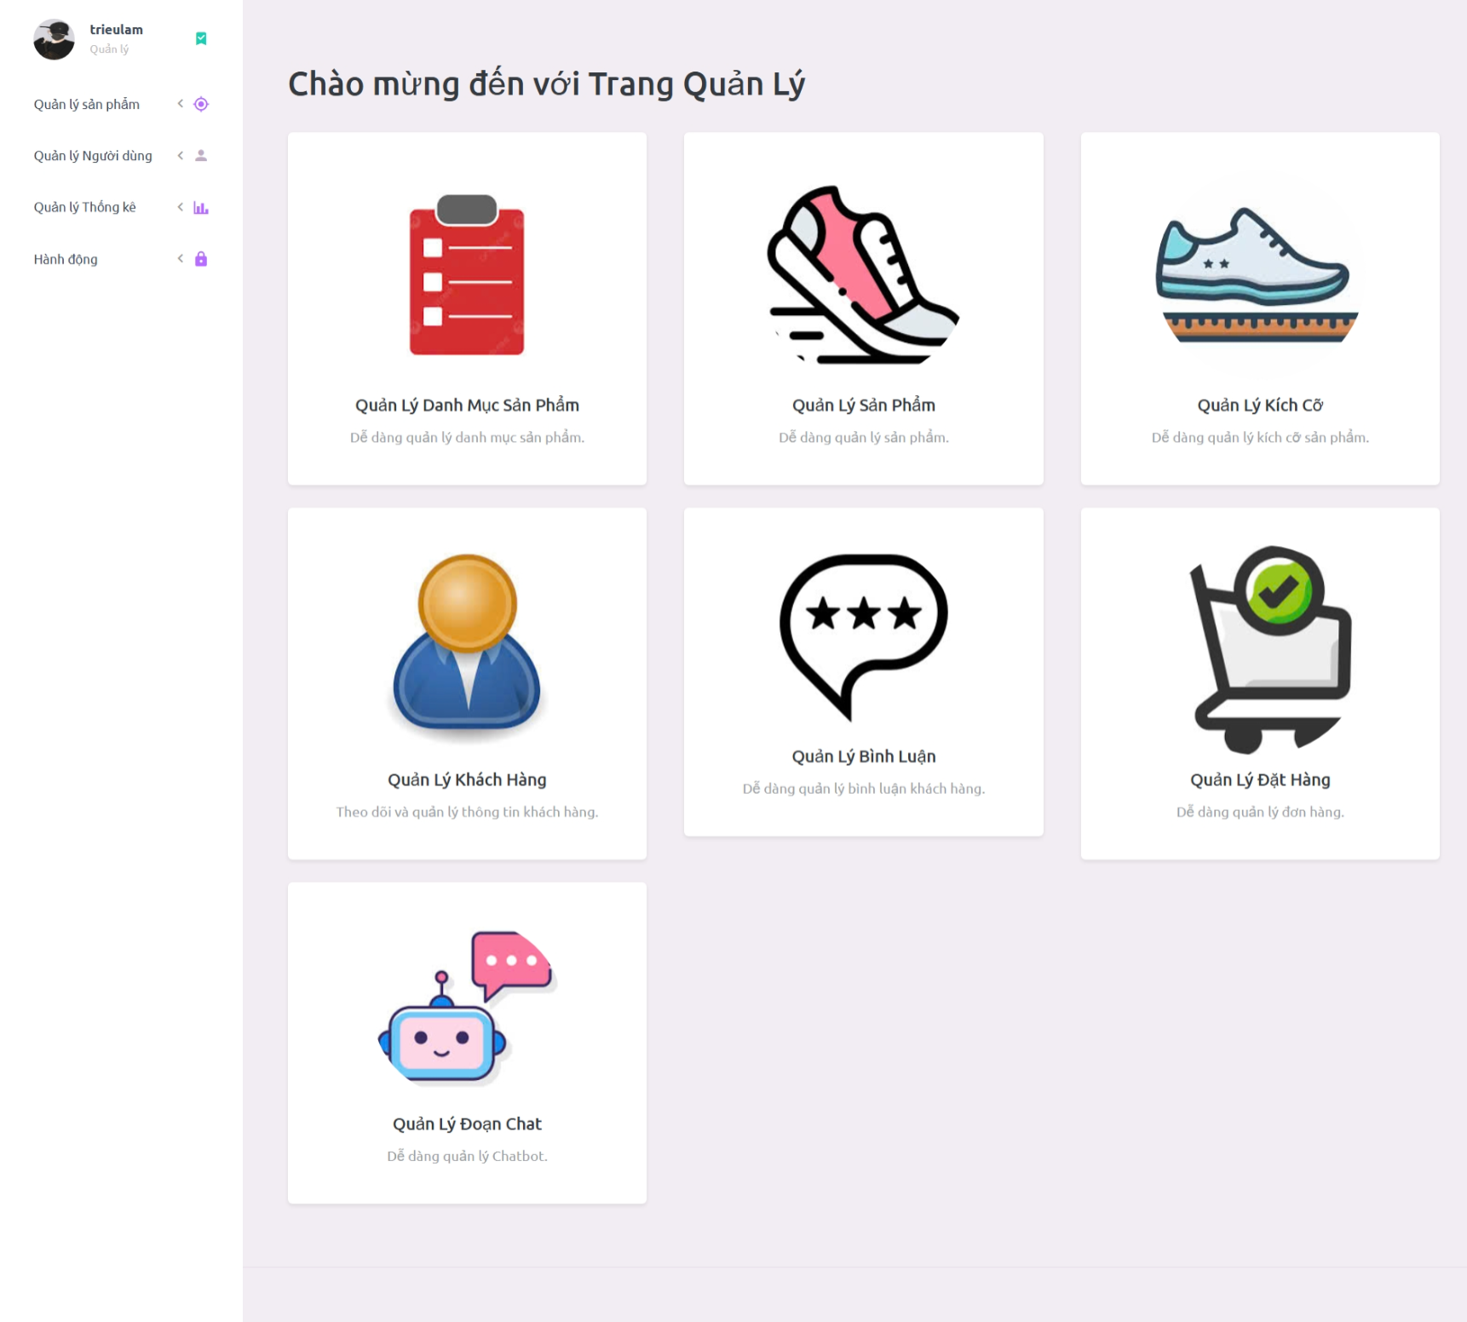
GIAO DIỆN QUẢN LÝ
12/15

Slide 13
5
KẾT LUẬN & HƯỚNG PHÁT TRIỂN
CẤU TRÚC BÀI THUYẾT TRÌNH
ĐỒ ÁN KHÓA LUẬN TỐT NGHIỆP
13/15

Slide 14
KẾT QUẢ ĐẠT ĐƯỢC
Các giao diện thiết kế khá chỉn chu và chi tiết.
Các chức năng khá hoàn thiện
NHƯỢC ĐIỂM
Giao diện còn khác đơn giản.
Một số chức năng chưa hoàn thiện.
Hình ảnh còn chất lượng khá thấp.
HƯỚNG PHÁT TRIỂN
Cải tiến giao diện, hình ảnh.
Tíc hợp chức năng thanh toán trực tuyến.
14/15

Slide 15
CẢM ƠN
THẦY, CÔ VÀ CÁC BẠN ĐÃ CHÚ Ý
LẮNG NGHE !
15/15

